Slide 1
Тема: Складання задач за схемами та малюнками. Знаходження значень виразів зі змінною

Slide 2
Відповідай швидко
У пакеті 4 кг борошна. Скільки кілограмів борошна в 5 таких пакетах?
У мами було 15 сережок. Вона поклала їх у 3 однакові скриньки. Скільки сережок у кожній скринці?
В Оленки є 10 олівців, а в Андрійка - у 2 рази менше. Скільки олівців
у Андрійка?

Slide 3
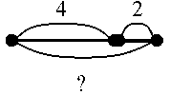
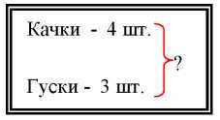
Пригадайте, як складати задачі за схемами. 1. Сформулюйте задачу. 2. За допомогою якої дії її можна розв’язати? 3. Запишіть розв’язання і відповідь.

Slide 4
Поміркуй
:
3
=
4
3
*
=
24
15
:
3
=

Slide 5
Знаходження значень виразів зі змінною
Пригадайте, як знайти значення виразу зі змінною.
Запишіть та обчисліть вирази.

Slide 8
Підсумок уроку
1. За допомогою яких дій ви розв’язали задачі за малюнками?
2. Чим відрізнялися задачі за схемами?
3. Що було найважче виконати?

Slide 9
Дякую за увагу!

